Slide 1
03 GUI운용실습01

Slide 2
Part 1.
Database 구축 절차

Slide 3
chaper 03
01
데이터 베이스 구축 절차
요구사항 분석(무엇을?)
설계(어떻게?)
DB 구축(구현)
DB 튜닝(인덱스,뷰,저자프로시져,트리거..)
응용프로그램과의 연결(웹,앱)

Slide 4
Part 2.
요구사항 분석

Slide 5
chaper 03
01
요구사항 분석
요구사항 분석
- 사용자의 인터뷰와 업무조사를 통해 무엇을 만들건지를 결정한다
요구사항 A
1
2
충돌
2
1
3
3
2
1
3
요구사항 B
1
1
2
2
2
3
3
중복
3
1
요구사항 C
1
2
3
[상위 요구 사항]
[세부 요구 사항]
[중복,충돌 제거]
[우선순위]

Slide 6
Part 3.
설계

Slide 7
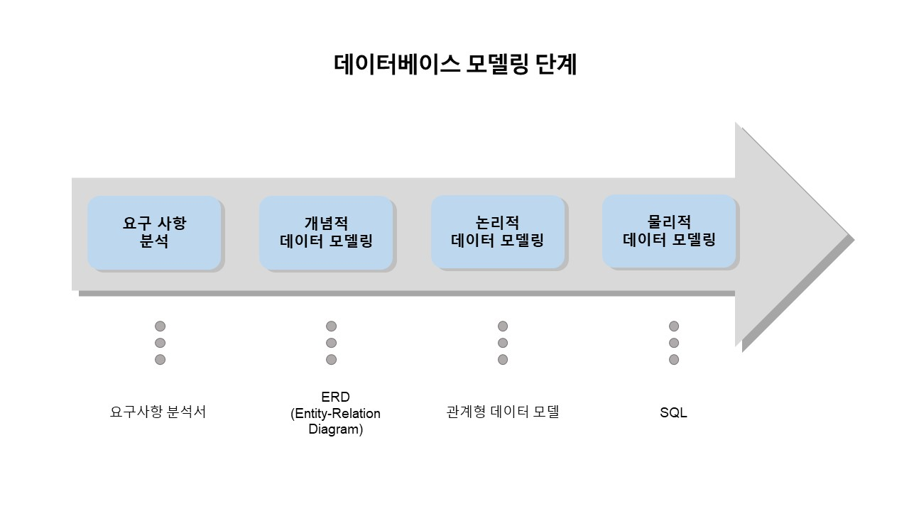
chaper 03
02
설계
개념적 설계
- 개념적 설계 :
분석된 요구사항을 기초로 주요 개념과 업무 프로세스 등을 식별
- 논리적 설계 : 사용하는 DBMS의 종류에 맞게 변환
- 물리적 설계 : 데이터베이스 스키마를 도출

Slide 8
데이터베이스 설계 순서는 요구분석 - 개념적설계 - 논리적설계 - 물리적설계 - 구현 순으로 이뤄집니다.
1. 요구조건 분석 / 명세
데이터베이스의 사용자, 사용목적, 사용범위, 제약조건 등에 대한 내용을 정리하고 명세서를 작성합니다.
2. 개념적 설계 (E-R모델)
정보를 구조화 하기 위해 추상적 개념으로 표현하는 과정으로 개념 스키마 모델리오가 트랜잭션 모델링을 병행하고,
요구조건 분석을 통해 DBMS 독립적인 E-R 다이어그램을 작성합니다.
3. 논리적 설계 (데이터 모델링)
자료를 컴퓨터가 이해할 수 있도록 특정 DBMS의 논리적 자료 구조로 변환하는 과정입니다. 관계형 데이터베이스인
경우 이 단계에서 테이블을 설계하고, 정규화 과정을 거치게 됩니다.
4. 물리적 설계 (데이터 구조화)
논리적 구조로 표현된 데이터를 물리적 구조의 데이터로 변환하는 과정입니다. 데이터베이스 파일의 저장 구조 및
액세스 경로, 인덱스의 구조와 저장 레코드의 크기, 순서, 접근 경로 등을 결정하며, 반응시간, 공간활용도, 트랜잭션 처리량을
고려하여 설계를 하여야 합니다.
5. 데이터베이스 구현
앞선 설계 단계에서 도출된 데이터베이스 스키마를 실제 파일로 생성하는 단계입니다. 특정 DBMS에서 데이터베이스
스키마를 생성한 후 데이터를 입력하며, 응용 프로그램에서 사용하기 위한 트랜잭션을 생성합니다.

Slide 9
chaper 03
02
설계
설계 단계
용어 | 의미
데이터 | 단편적인 정보
테이블 | 데이터를 구조화
데이터베이스 | 테이블 저장소
DBMS | DB관리 소프트웨어
열 | 컬럼,필드
열이름 | 각 열을 구별하기 위한 이름
데이터 타입 | 데이터의 형식
행 | 로우,레코드
기본키 열 | 다른 테이블과 연결에사용 중복을 허용하지 않는다
외래키 열 | 다른 테이블과 연결에 사용
SQL | 구조화된 질의어
- 개념적 설계 :
분석된 요구사항을 기초로 주요 개념과 업무 프로세스 등을 식별
- 논리적 설계 : 사용하는 DBMS의 종류에 맞게 변환
- 물리적 설계 : 데이터베이스 스키마를 도출
[설계시 알아야 할 기본 용어]

Slide 10
chaper 03
03
설계
[개념적 설계]
[개체관계모델(ERD)]
[물리적 설계]
고객
주문
제품
DBMS
아이디
이름
주소
주문코드
제품명
가격
수량
MemberTbl
ProductTbl
CREATE TABLE memberTBL(
memberID INT PRIMARYKEY,
memberName VARCHAR(40),
MemberAddress VARCHAR(40),
price INT)
~~~
[논리적 설계]
고객(아이디(PK),이름 , 주소 )
제품(제품명(PK),가격,수량...) 주문(주문번호(PK),(FK),아이디(FK),제품명(FK),..)
buyTbl
~~~

Slide 11
chaper 03
03
설계
[개념적 설계]
▶ ER Model
개념적 설계단계에서 사용되는 설계기법중 가장 대표적인 것으로
개체 Entity 타입과 관계 Relationship 타입간의 구조, 개체를 구성하는 속성 Attribute를 약속된 기호로 표현한것.
1976년 Peter Chen 피터첸에 의해 제안되었다.
E-R Model 이알 모델 = E-R Diagram 이알 다이어그램 = ERD 이알디(entity relationship diagram) 라고도 한다.
1. 개체 : 실세계에 존재하며 서로 구별이 되는 유무형 정보의 대상
2. 속성 : 개체 특성이나 상태
3. 관계 : 개체나 속성 사이의 상호연관성

Slide 12
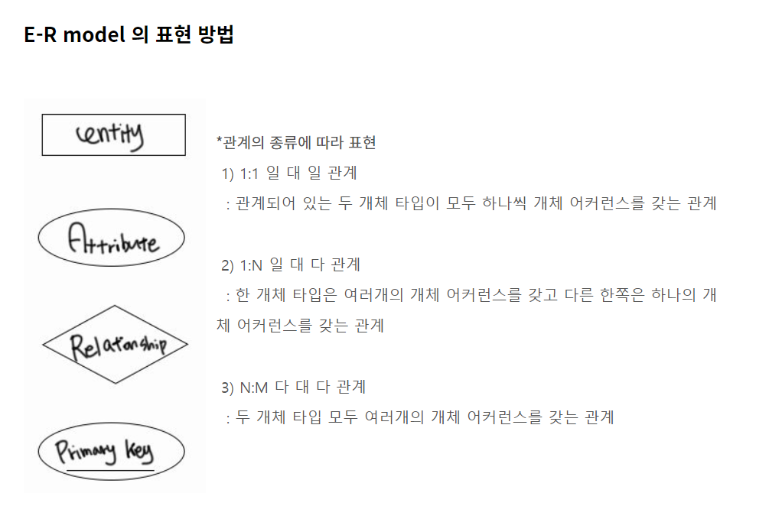
chaper 03
03
설계
[개념적 설계]
▶ ER Model

Slide 13
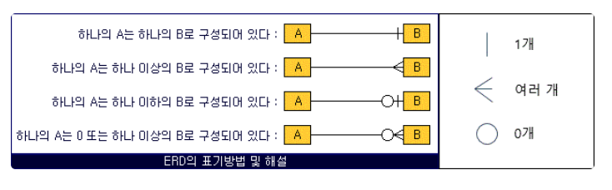
chaper 03
03
설계
[ERD 관계선]

Slide 14
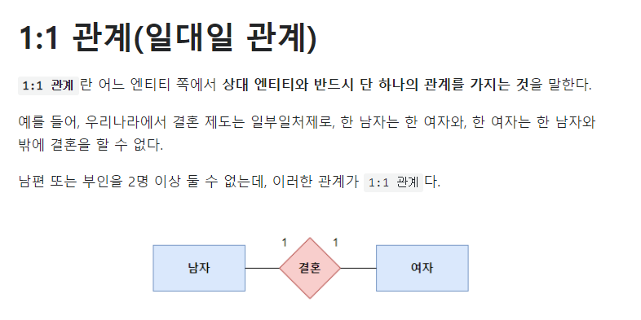
chaper 03
03
설계
[ERD 관계선 예시]

Slide 15
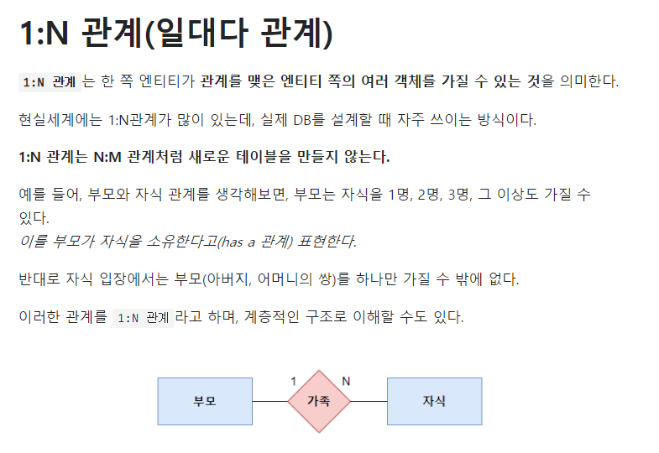

Slide 16
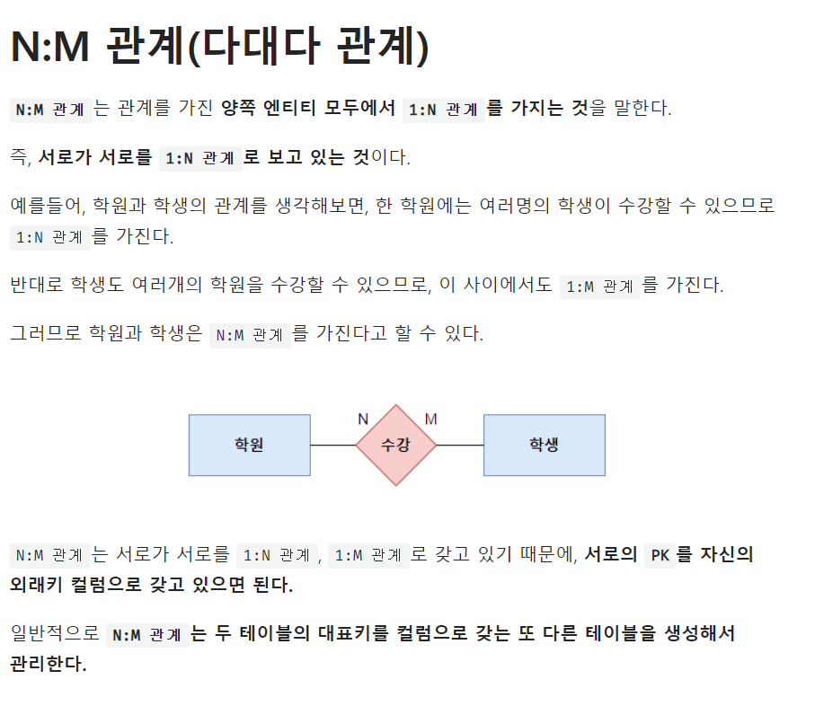

Slide 17
예제
업무 | 엔티티,관계,속성 검출
- 각각의 종업원은 한 매장에 소속된다 - 종업원에 관해서는 사번,이름,주소,휴대폰 번호의 정보를 관리한다 - 매장에 대해서는 매장 코드 , 매장명, 매장 전화번호, 매장 주소 정보가 유지된다 | - 개체 : 종업원, 매장 - 관계 : 소속 - 속성 : 사번, 이름, 주소, 휴대폰 번호, 매장, 코드. 매장명 , 매장전화번호, 매장 주소
[ER Diagram]
[ER Model] Chen Model
이름
주소
매장 전화번호
사번
매장명
휴대폰 번호
매장
주소
종업원
n
소속
1
매장

Slide 18
예제
업무 | 엔티티,관계,속성 검출
- 각각의 종업원은 한 매장에 소속된다 - 종업원에 관해서는 사번,이름,주소,휴대폰 번호의 정보를 관리한다 - 매장에 대해서는 매장 코드 , 매장명, 매장 전화번호, 매장 주소 정보가 유지된다 | - 개체 : 종업원, 매장 - 관계 : 소속 - 속성 : 사번, 이름, 주소, 휴대폰 번호, 매장, 코드. 매장명 , 매장전화번호, 매장 주소
Crow’s Foot Model
종업원
사번
이름
주소
휴대폰 번호
매장
매장명
매장 전화번호
매장 주소

Slide 19
문제 과외정보(1:1)
업무 | 엔티티,관계,속성 검출
- 선생님 1명이 학생 1명과 과외한다 - 선생님에 대해서는 이름 , 연락처,주소 과외과목 정보를 유지한다 - 학생에 대해서는 이름 , 연락처 , 주소 , 희망과목 정보를 유지한다 | - 개체 : 선생님 , 학생 - 관계 : 과외 - 속성 : 이름 , 연락처 , 주소 , 과외과목, 희망과목
Chen Model
?
?
?

Slide 20
문제 과외정보(1:1)
업무 | 엔티티,관계,속성 검출
- 선생님 1명이 학생 1명과 과외한다 - 선생님에 대해서는 이름 , 연락처,주소 과외과목 정보를 유지한다 - 학생에 대해서는 이름 , 연락처 , 주소 , 희망과목 정보를 유지한다 | - 개체 : 선생님 , 학생 - 관계 : 과외 - 속성 : 이름 , 연락처 , 주소 , 과외과목, 희망과목
Crow’s Foot Model
선생님
학생

Slide 21
문제 - 컴퓨터 주변장치 관리 (1:N)
업무 | 엔티티,관계,속성 검출
- 각각의 주변장치들은 한 컴퓨터에 연결한다 - 주변장치들에 관해서는 장치명 , 식별그룹(ex.출력,입력,기타) , 가격 정보를 관리한다 - 컴퓨터에 관해서는 제조사명,S/N, 입력포트 , 출력포트 정보를 관리한다 | - 개체 : 컴퓨터,주변장치 - 관계 : 연결 - 속성 : 장치명 , 식별그룹,가격정보 , 제조사명,S/N,입력포트, 출력포트
Chen Model
?
?
?
?

Slide 22
문제 - 컴퓨터 주변장치 관리 (1:N)
업무 | 엔티티,관계,속성 검출
- 각각의 주변장치들은 한 컴퓨터에 연결한다 - 주변장치들에 관해서는 장치명 , 식별그룹(ex.출력,입력,기타) , 가격 정보를 관리한다 - 컴퓨터에 관해서는 제조사명,S/N, 입력포트 , 출력포트 정보를 관리한다 | - 개체 : 컴퓨터,주변장치 - 관계 : 연결 - 속성 : 장치명 , 식별그룹,가격정보 , 제조사명,S/N,입력포트, 출력포트
Crow’s Foot Model
컴퓨터
주변장치

Slide 23
문제 - 학생관리 DB(N:M)
업무 | 엔티티,관계,속성 검출
- 각각의 학생은 A학원에 등록된다 - 학생은 A학원 이외에 다른 학원에 등록될수도 있다 - 학생에 관해서는 학번,이름,전화번호,과목코드 의 정보를 관리한다 - 학원에 대해서는 과목코드,과목명,과목내용 정보를 유지한다 - 등록에 대해서는 학번,과목명,과목코드 정보를 관리한다 | - 개체 : 학생 , 학원 - 관계 : 등록 - 속성 : 학번,이름,전화번호,과목코드,과목명,과목내용
Chen Model
?
?

Slide 24
문제 - 학생관리 DB(N:M)
업무 | 엔티티,관계,속성 검출
- 각각의 학생은 A학원에 등록된다 - 학생은 A학원 이외에 다른 학원에 등록될수도 있다 - 학생에 관해서는 학번,이름,전화번호,과목코드 의 정보를 관리한다 - 학원에 대해서는 과목코드,과목명,과목내용 정보를 유지한다 - 등록에 대해서는 학번,과목명,과목코드 정보를 관리한다 | - 개체 : 학생 , 학원 - 관계 : 등록 - 속성 : 학번,이름,전화번호,과목코드,과목명,과목내용
Crow’s Foot Model
학생
등록
학원

Slide 25
chaper 03
03
문제
[회사 ERD ]
ex)
총무부에 직원A가 근무한다
인사부에 직원B가 근무한다
개체 : 직원 / 회사
속성 : 부서명 , 부서코드 , 사원이름,사원코드,직무,직책
관계 : 소속
1
N
1
1

Slide 26
chaper 03
03
문제
[도서 관리 ERD ]
ex)
회원A가 000도서를 주문한다
회원B가 000도서를 주문한다
개체 : 회원 / 도서
속성 : 아이디/이름/도서명/도서코드/주문수량/도서가격
관계 : 주문
1
N
M
1
PK
FK
FK
PK
Notes:
ㅡ

Slide 27
chaper 03
03
문제
[학사 관리 ERD ]
ex)
학생A가 ooo강좌를 신청한다
학생B가 ooo강좌를 신청한다
개체 : 학생/개설강좌
속성 : 학번/강좌명/신청일/수용인원/전공/배정학점/강좌명/학점
관계 : 수강신청
1
N
N
1
PK
FK
FK
PK

Slide 28
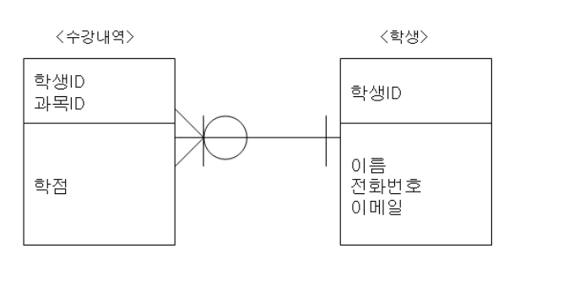
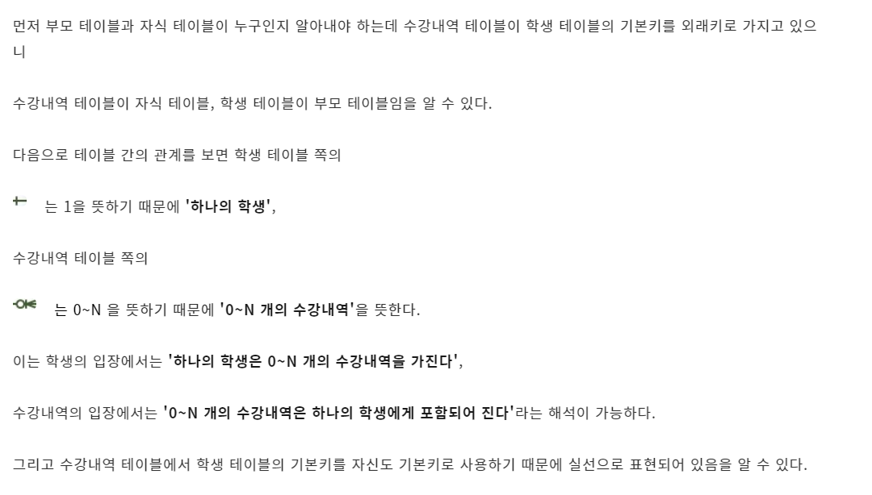
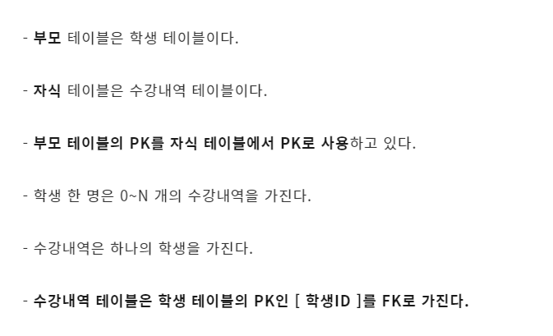
ERD 해석하기

Slide 29
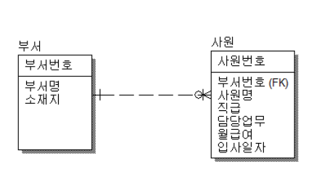
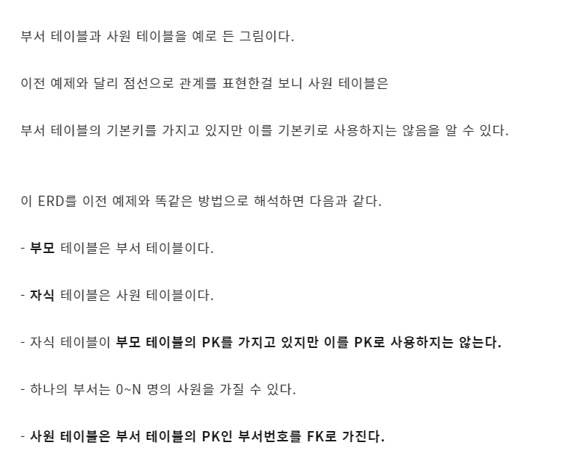
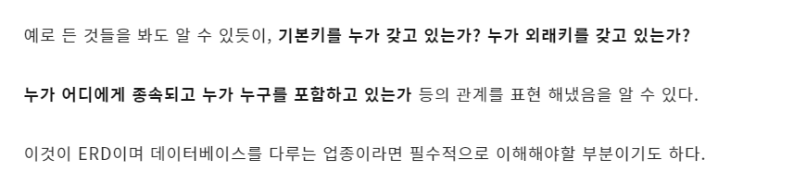

Slide 30
문제 - 해석하기
주문
PK | 주문번호
 | 총주문액
 | 주문상태
 | 주문일시
주문 상품
PK | 주문상품번호
FK | 주문번호
FK | 상품번호
 | 상품명
 | 상품가격
상품
PK | 상품번호
 | 상품명
 | 상품가격

Slide 31
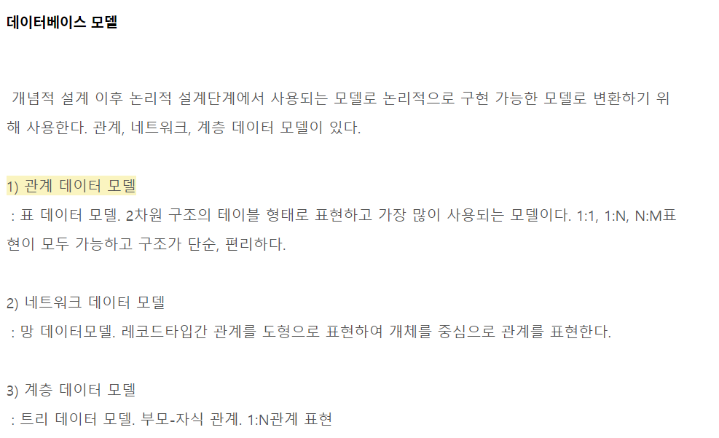
[논리적 설계 하기]

Slide 32
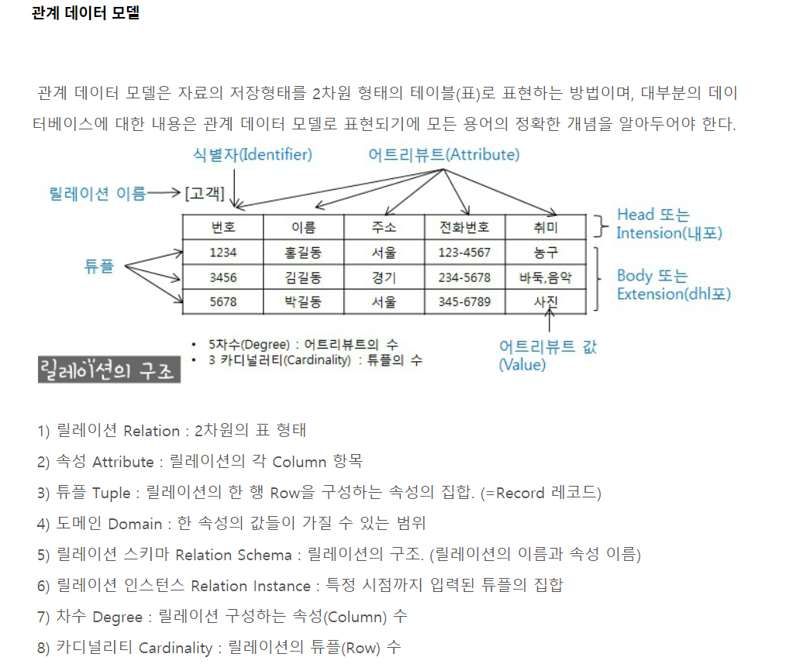


Slide 33
[개념적 설계]
이름
가격
ID
주소
주문번호
ID (FK)
제품명
(FK)
구매수량
제품명
제조일자
수량
회원
n
구매
m
제품

Slide 34
회원테이블(memberTBL) - 개체Tbl
열이름 | 영문이름 | 데이터 형식 | 길이 | NULL허용
ID(PK) | memberID | 문자(CHAR) | 8글자(영문) | X
회원이름 | memberName | 문자(CHAR) | 5글자(한글) | X
주소 | memberAddress | 문자(CHAR) | 20글자(한글) | O
제품 테이블(productTBL) - 개체Tbl
열이름 | 영문이름 | 데이터 형식 | 길이 | NULL허용
제품명(PK) | productName | 문자(CHAR) | 4글자(한글) | X
가격 | cost | 숫자(INT) | 정수 | X
제조일자 | makeDate | 날짜(DATE) | 날짜형 | O
제조회사 | company | 문자(CHAR) | 5글자(한글) | O
남은수량 | amount | 숫자(INT) | 정수 | X
구매테이블(buyTBL) - 관계Tbl
열이름 | 영문이름 | 데이터 형식 | 길이 | NULL허용
주문번호(PK) | buyID | 숫자(INT) | 정수 | X
아이디(FK) | memberID | 문자(CHAR) | 8글자(영문) | X
제품명(FK) | productName | 문자(CHAR) | 4글자(한글) | X
구매수량 | amount | 숫자(INT) | 정수 | X

Slide 35
논리적 설계
회원
ID(PK)
회원이름
주소
구매
주문번호(PK)
아이디(FK)
제품명(FK)
구매수량
제품
제품명(PK)
가격
제조일자
제조회사
남은수량
구매테이블(buyTBL) - 관계Tbl

Slide 36
물리적 설계
MemberTBL
memberID(PK)
memberName
memberAddress
BuyTBL
buyID(PK)
memberID(FK)
productName(FK)
amount
ProductTBL
productName(PK)
cost
makeDate
company
amount
DBMS
MemberTbl
ProductTbl
CREATE TABLE memberTBL(
memberID INT PRIMARYKEY,
memberName VARCHAR(40),
MemberAddress VARCHAR(40),
price INT)
~~~
buyTbl
~~~
구매테이블(buyTBL) - 관계Tbl

Slide 37
물리적 설계
논리적 설계 단계에서 논리적 구조로 표현된 데이터를 디스크 등의 물리적 저장장치에 저장할 수 있는 물리적
구조의 데이터로 변환하는 과정이다.
데이터베이스 파일의 저장 구조, 레코드의 형식, 접근 경로와 같은 정보를 사용하여 데이터가
컴퓨터에 저장되는 방법을 묘사한다.
트랜잭션을 작성하는 단계이다.
물리적 설계 단계에 반드시 포함되어야 할 것은, 저장 레코드의 양식 설계,
레코드 집중의 분석 및 설계, 접근 경로 등이다.
* 물리적 설계 시 고려사항
- 인덱스의 구조.
- 레코드의 크기 및 개수.
- 파일에 대한 트랜잭션의 갱신과 참조 성향.
- 성능 향을 위한 개념 스키마의 변경 여부 검토.
- 빈번한 질의와 트랜잭션들의 수행속도를 높이기 위한 고려.
- 시스템 운용 시 파일 크기 변화의 가능성.
* 물리적 설계 옵션 선택 시 고려사항
- 반응 시간(Response Time) : 트랜잭션 수행을 요구한 시점부터 처리 결과를 얻을 때 까지의 경과 시간.
- 공간 활용도(Space Utilization) : 데이터베이스 파일과 액세스 경로 구조에 의해 사용되는 저장공간의 양.
- 트랜잭션 처리량(Transaction Throughput) : 단위 시간 동안 데이터베이스 시스템에 의해
처리될 수 있는 트랜잭션의 평균 개수.
구매테이블(buyTBL) - 관계Tbl

Slide 38
[문제]
오른쪽을 참고해서
BookDB를 만들어서 Table생성해보세요
도서
N
N
주문
고객
도서
이름
출판사
도서단가
주문일자
아이디
이름
주소
[논리적 설계]
도서(도서번호(PK),도서이름,출판사명,도서단가)
고객(고객아이디(PK),고객이름,주소) 주문(주문번호(PK),고객아이디(FK),도서번호(FK),주문일자

Slide 39
도서테이블(BookTBL) - 개체Tbl
열이름 | 영문이름 | 데이터 형식 | 길이 | NULL허용
도서번호(PK) | bookCode | 숫자(INT) | 정수 | X
도서이름 | bookName | 문자(CHAR) | 20글자(한글) | X
출판사 | publisher | 문자(CHAR) | 20글자(한글) | X
도서단가 | cost | 숫자(INT) | 정수 | X
고객 테이블(CustomerTBL) - 개체Tbl
열이름 | 영문이름 | 데이터 형식 | 길이 | NULL허용
아이디(PK) | userId | 문자(CHAR) | 8글자(영문) | X
이름(FK) | memberName | 문자(CHAR) | 8글자(한글) | X
주소(FK) | memberAddress | 문자(CHAR) | 4글자(한글) | X
주문테이블(OrderTbl) - 관계Tbl
열이름 | 영문이름 | 데이터 형식 | 길이 | NULL허용
주문번호(PK) | orderID | 숫자(INT) | 정수 | X
아이디(FK) | memberID | 문자(CHAR) | 8글자(영문) | X
도서번호(FK) | bookCode | 숫자 | 4글자(한글) | X
주문일자 | orderDate | 날짜(DATE) | 날짜형 | X

Slide 40
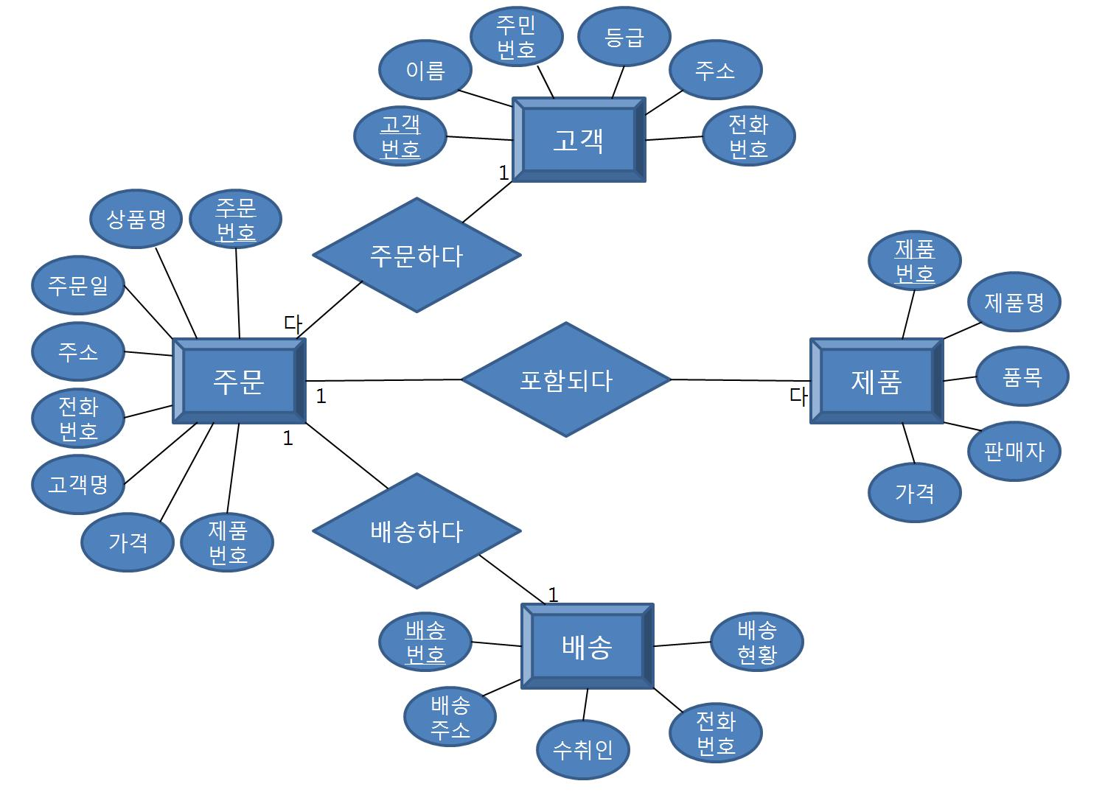
[문제]
오른쪽을 ERD 참고해서
crow’s foot 형태로 관계도 만들어보세요

Slide 41
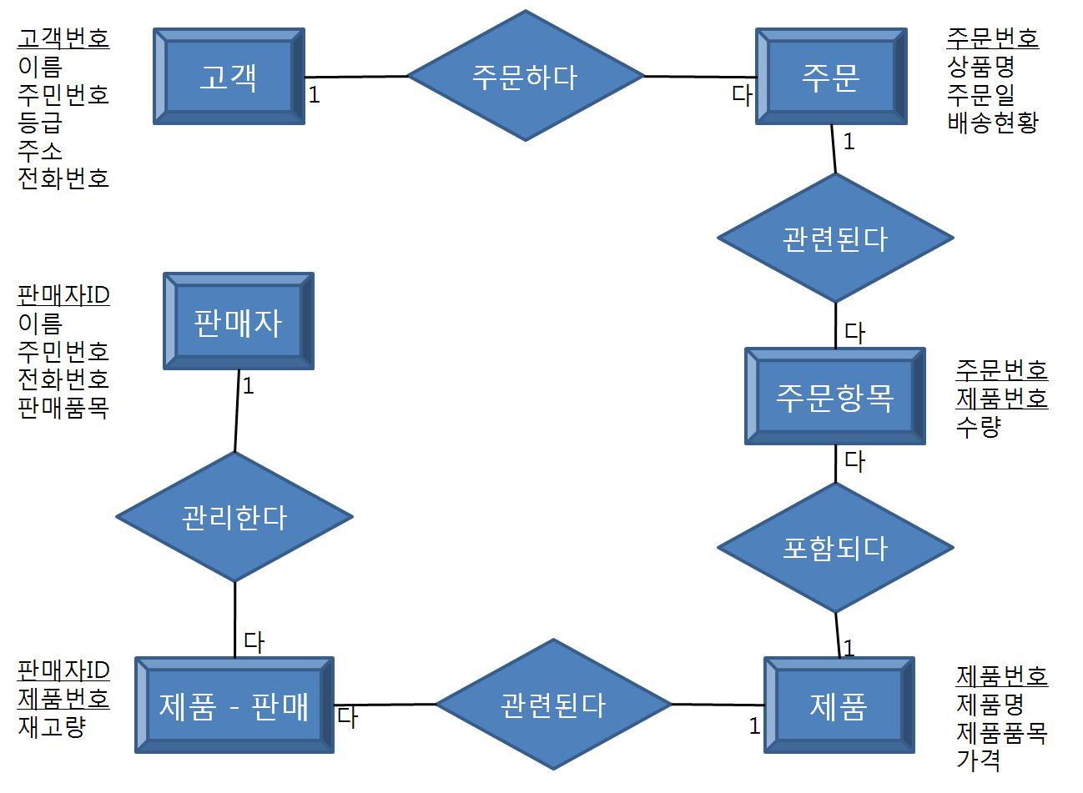

Slide 42
Part 4.
Database 구축

Slide 43
chaper 03
01
설계
회원테이블(memberTBL) - 개체Tbl
열이름 | 영문이름 | 데이터 형식 | 길이 | NULL허용
아이디(PK) | memberID | 문자(CHAR) | 8글자(영문) | X
회원이름 | memberName | 문자(CHAR) | 5글자(한글) | X
주소 | memberAddress | 문자(CHAR) | 20글자(한글) | O
제품 테이블(productTBL) - 개체Tbl
열이름 | 영문이름 | 데이터 형식 | 길이 | NULL허용
제품이름(PK) | productName | 문자(CHAR) | 4글자(한글) | X
가격 | cost | 숫자(INT) | 정수 | X
제조일자 | makeDate | 날짜(DATE) | 날짜형 | O
제조회사 | company | 문자(CHAR) | 5글자(한글) | O
남은수량 | amount | 숫자(INT) | 정수 | X

Slide 44
chaper 03
01
설계
구매테이블(buyTBL) - 관계Tbl
열이름 | 영문이름 | 데이터 형식 | 길이 | NULL허용
주문번호(PK) | buyID | 숫자(INT) | 정수 | X
아이디(FK) | memberID | 문자(CHAR) | 8글자(영문) | X
제품이름(FK) | productName | 문자(CHAR) | 4글자(한글) | X
구매수량 | amount | 숫자(INT) | 정수 | X

Slide 45
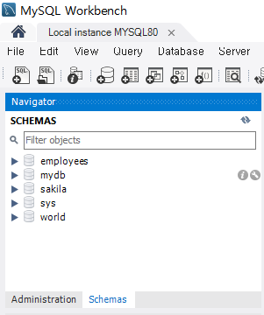
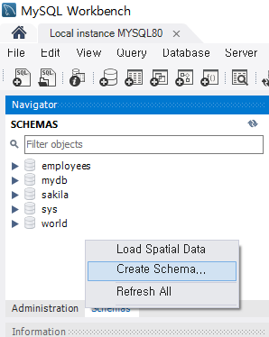
chaper 03
02
DB생성
■우클릭 -> Schemas ->Create Schema..

Slide 46
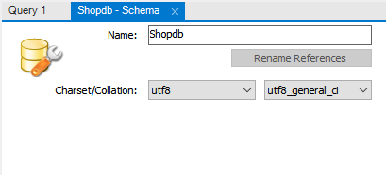
chaper 03
01
DB생성

Slide 47
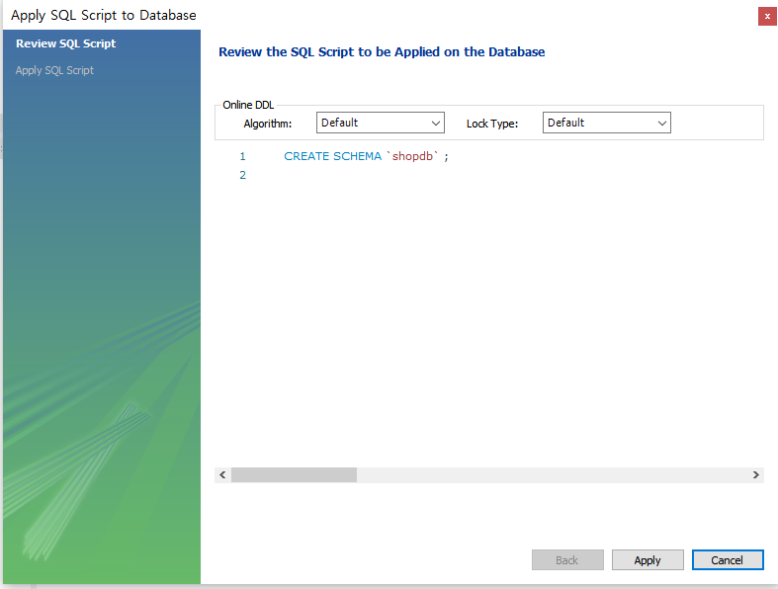
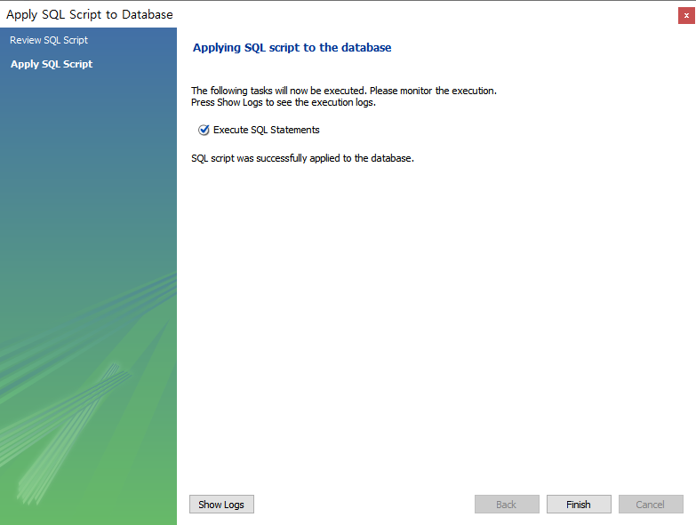
chaper 03
01
DB생성

Slide 48
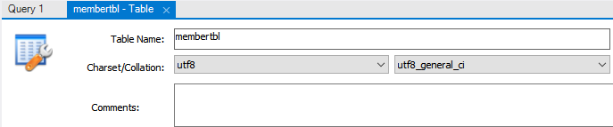
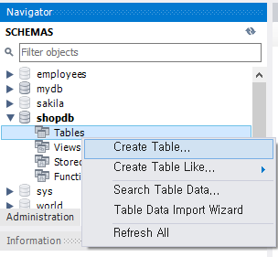
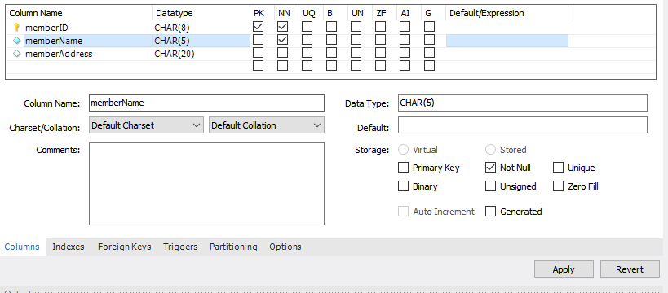
chaper 03
03
테이블생성

Slide 49
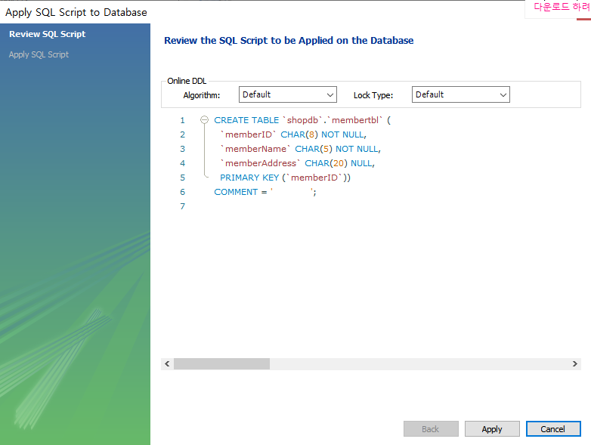
chaper 03
03
테이블생성

Slide 50
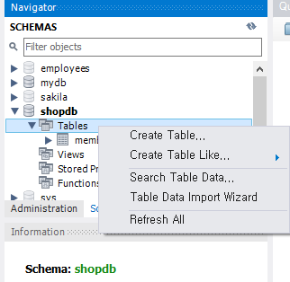
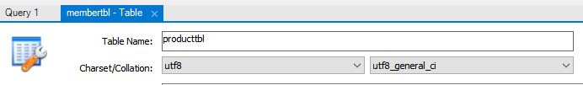
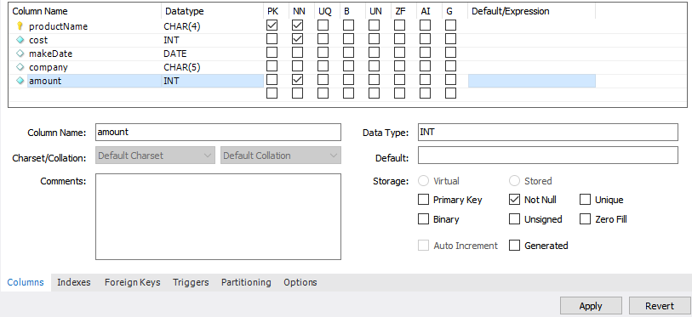
chaper 03
03
테이블생성

Slide 51
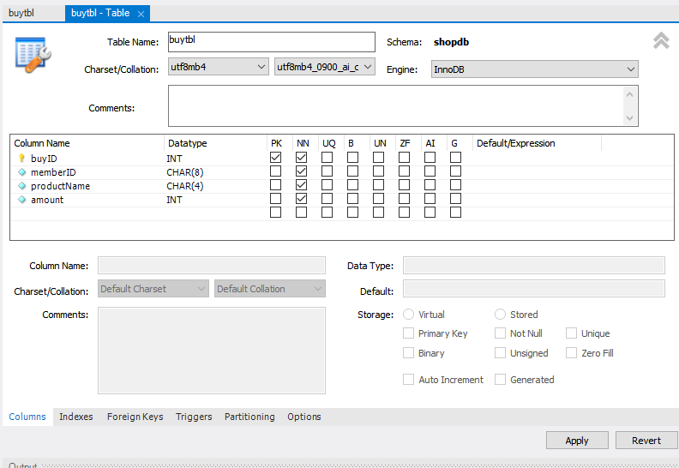
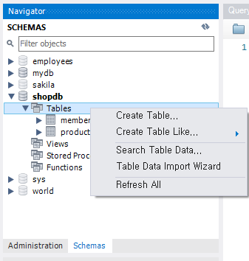
chaper 03
03
테이블생성

Slide 52
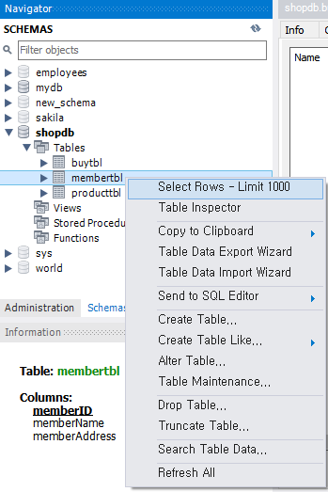
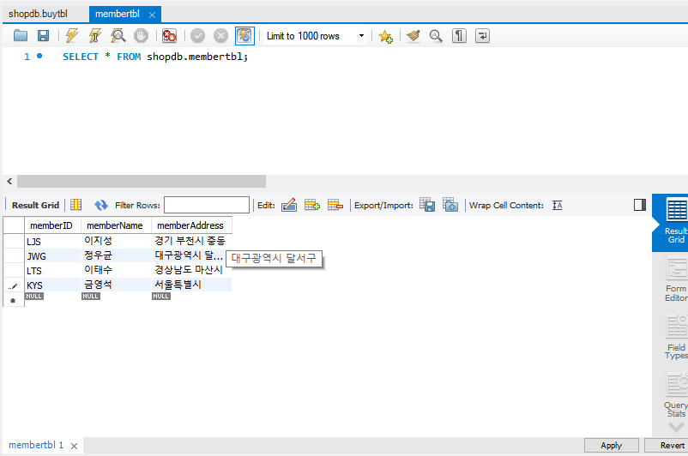
chaper 03
04
값삽입

Slide 53
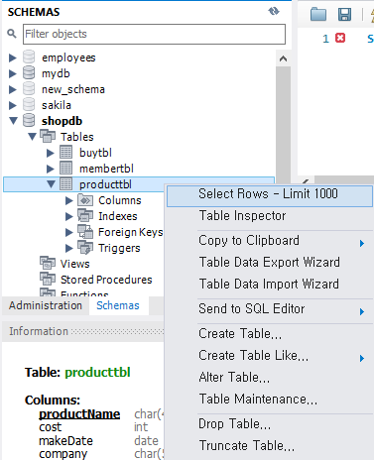
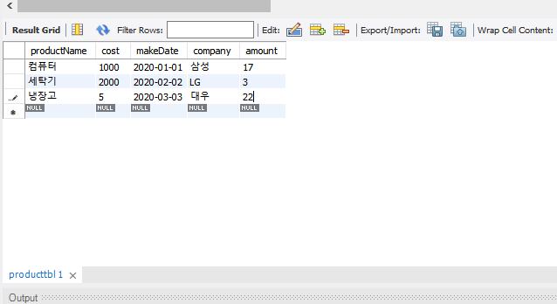
chaper 03
04
값삽입

Slide 54
chaper 03
05
관계테이블 생성

Slide 55
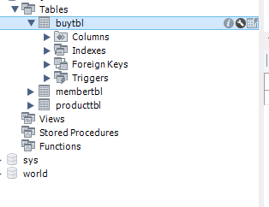
chaper 03
06
관계 설정

Slide 56
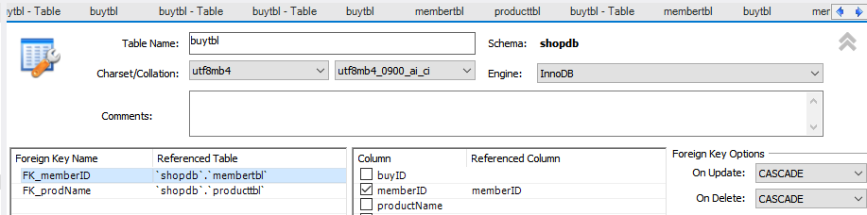
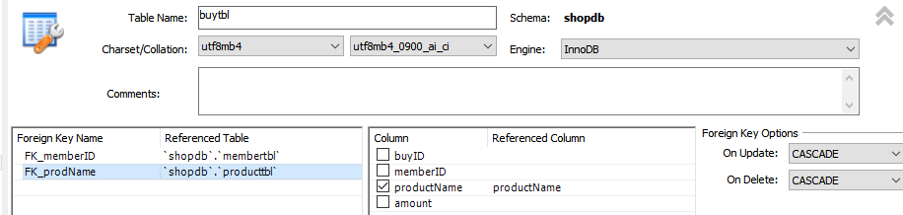
chaper 03
06
관계 설정

Slide 57
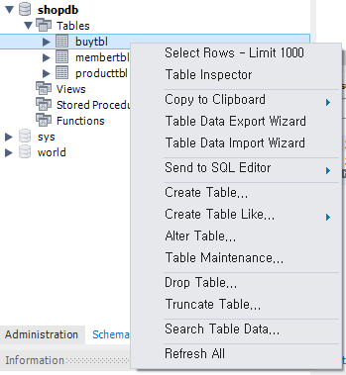
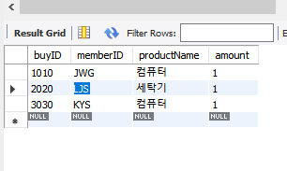
chaper 03
07
관계테이블 값삽입

Slide 58
Part 5.
문제

Slide 59
chaper 03
01
문제
[문제]
오른쪽을 참고해서
BookDB를 만들어서 Table생성해보세요
도서
1
N
주문
고객
도서
이름
출판사
도서단가
주문일자
아이디
이름
주소
[논리적 설계]
도서(도서번호(PK),도서이름,출판사명,도서단가)
고객(고객아이디(PK),고객이름,주소) 주문(주문번호(PK),고객아이디(FK),도서번호(FK),주문일자

Slide 60
chaper 03
01
설계
도서테이블(BookTBL) - 개체Tbl
열이름 | 영문이름 | 데이터 형식 | 길이 | NULL허용
도서번호(PK) | bookCode | 숫자(INT) | 정수 | X
도서이름 | bookName | 문자(CHAR) | 20글자(한글) | X
출판사 | publisher | 문자(CHAR) | 20글자(한글) | X
도서단가 | cost | 숫자(INT) | 정수 | X
고객 테이블(CustomerTBL) - 개체Tbl
열이름 | 영문이름 | 데이터 형식 | 길이 | NULL허용
아이디(PK) | userId | 문자(CHAR) | 8글자(영문) | X
이름(FK) | memberName | 문자(CHAR) | 8글자(한글) | X
주소(FK) | memberAddress | 문자(CHAR) | 4글자(한글) | X

Slide 61
chaper 03
01
설계
주문테이블(OrderTbl) - 관계Tbl
열이름 | 영문이름 | 데이터 형식 | 길이 | NULL허용
주문번호(PK) | orderID | 숫자(INT) | 정수 | X
아이디(FK) | memberID | 문자(CHAR) | 8글자(영문) | X
도서번호(FK) | bookCode | 숫자 | 4글자(한글) | X
주문일자 | orderDate | 날짜(DATE) | 날짜형 | X

Slide 62
E N D.
고생하셨습니다.

